Slide 1
Introduction
to
Fintech
韓傳祥
9.18.2017

Slide 2
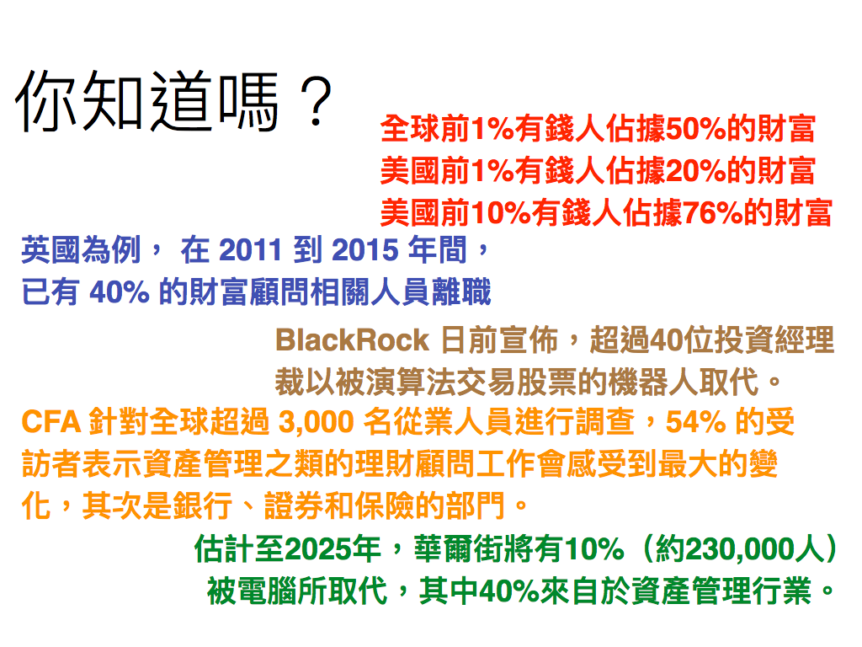
donec quis nunc

Slide 3
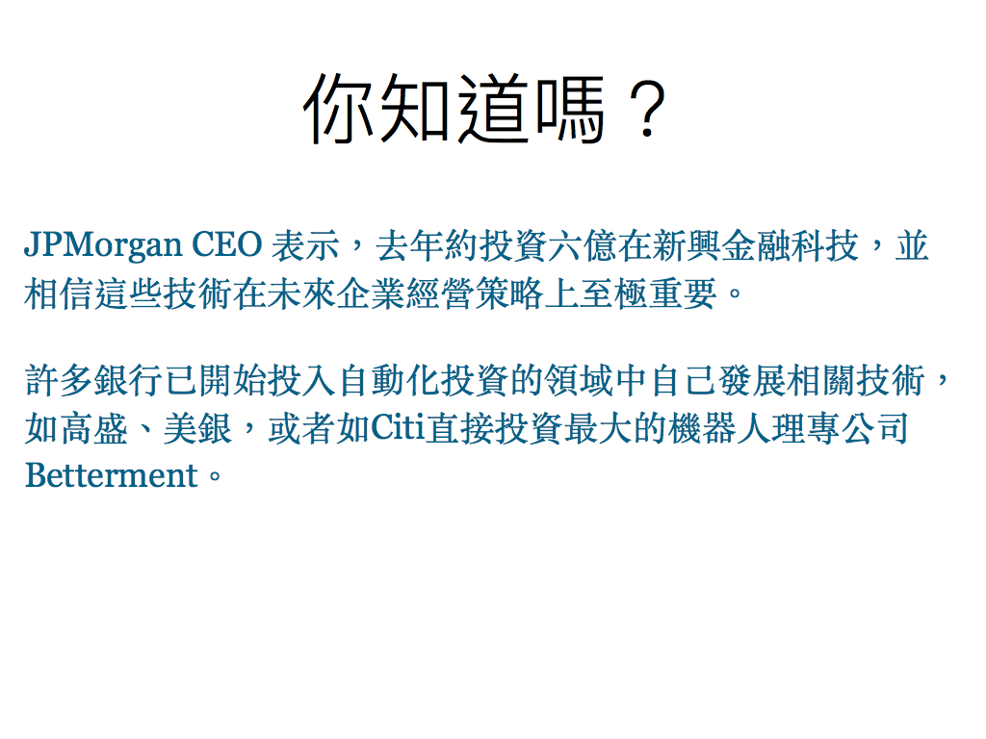
donec quis nunc

Slide 4
你知道嗎？
JPMorgan CEO 表示，去年約投資六億在新興金融，並相信這些技術在未來企業經營策略上至極重要。
許多銀行已開始投入自動化投資的領域中自己發展相關技術，如高盛、美銀，或者如Citi直接投資最大的機器人理財公司 Betterment.
矽谷創業家、人工智慧趨勢觀察家馬丁.福 特(Martin Ford)在「被科技威脅的未來」中說明，最可能受到科技發展 威脅的是「可預測性(predictable)」的工作。即如果你的工作事務都能被記錄， 別人又能按照你的紀錄學會做同樣的事務的話，那麼就很容易遭機器人取代。現在的電腦科技會自己 學習、決策，不停進步，製造業、服務業、金融業或醫療產業 都會受到衝擊。

Slide 5
近日金融科技新聞
網路平台學生借貸 金管會提出警告
https://www.stockfeel.com.tw/分期有樂趣－趣分期/
https://www.stockfeel.com.tw/大有學問的-p2p-經濟學/
柯P：悠遊卡發展第三方支付 被金管會拖2年
電子票證發行管理條例
電子支付發行管理條例
數位悠遊卡：虛擬的電子票證
陸第三方支付 掀大變革
大陸下封殺令 比特幣暴跌

Slide 6
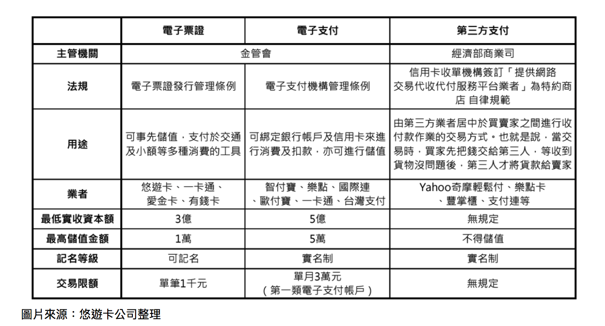
台灣支付規範比較
Quiz

Slide 7
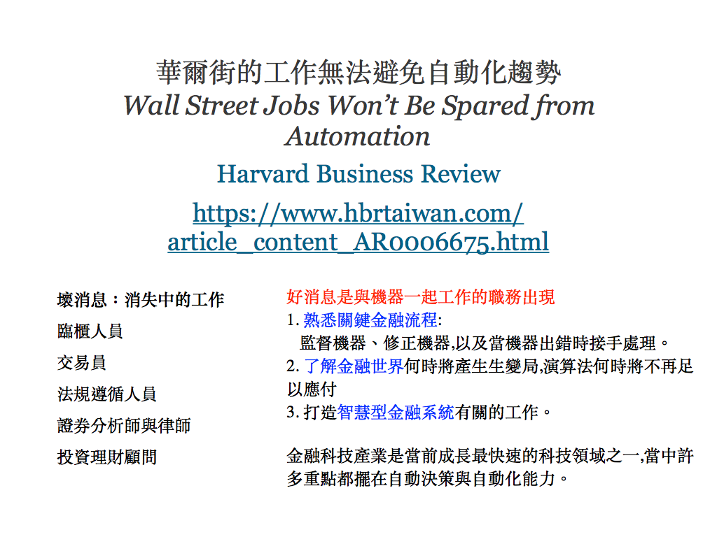
donec quis nunc

Slide 8

金融＋科技
在清華大學

Slide 9

個人資訊
清華大學計量財務金融學系 專任副教授
台灣大學數學系 兼任副教授
中國統計學報 副編輯
台灣金融工程師暨操盤手協會 理事長
email: chhan@mx.nthu.edu.tw; chihohsin@gmail.com
個人網頁：http://mx.nthu.edu.tw/~chhan/，AI2_Lab 簡介
Nvidia-NTHU 計算金融聯合實驗室：
http://my.nthu.edu.tw/~finteck/CFLab.html
睿富者 QFFERS 網頁文章：
http://www.stockfeel.com.tw/author/QFFERS/

Slide 10
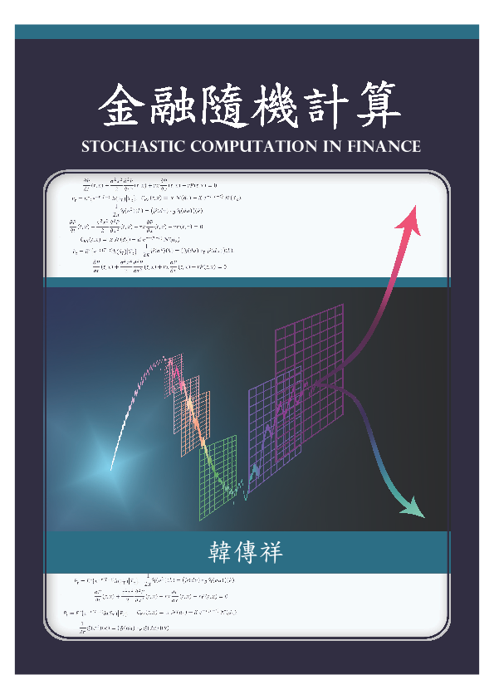
專長：金融工程，應用機率
研究：科技部(國科會)之專題研究計劃，舉辦過多場國內外學術會議，與 Nvidia 成立計算金融計算聯合實驗室
產業：福特汽車（美國總公司），摩根史坦利（美國紐約），台北外匯市場發展基金會，國家高速網路與計算中心，台灣期貨交易所，，凱基證券，工研院，資策會等，以及擔任數家金融科技新創顧問。
教學：台灣金融研訓院、證券暨期貨市場發展基金會、保險事業發展中心及數家金融機構講師。
參與專業組織：
中國統計學報 副編輯
中華財務管理科技學會 理事
台灣金融工程師暨操盤手協會 理事長

Slide 11
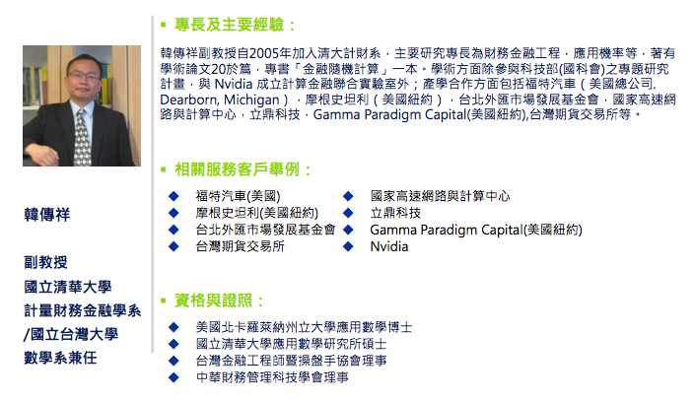

Slide 12
課程內容大綱
數位金融（Bank 3.0）、互聯網金融、與金融科技
金融科技的領域與創新
https://www.stockfeel.com.tw/2015年世界經濟論壇－未來的金融服務/
大數據分析 (I): 機器學習 - 兩個範例
https://www.stockfeel.com.tw/歷史不斷重演─型態學/
https://www.stockfeel.com.tw/機器學習在演算法交易中的應用-技術分析/
大數據分析 (II): 金融工程、計量經濟學
區塊鍊
https://www.stockfeel.com.tw/打造自己專屬的比特幣銀行─fintech公司blockchain-info/
機器人理財（Robo Advisor）
https://www.stockfeel.com.tw/大眾專屬的理財顧問-機器人理專/
保險科技（Insurtech）
https://www.stockfeel.com.tw/大有學問的-p2p-經濟學/
金融科技的風險管理

Slide 13
今日課程內容大綱
數位金融（Bank 3.0）、互聯網金融、與金融科技
金融科技的領域與創新
https://www.stockfeel.com.tw/2015年世界經濟論壇－未來的金融服務/

Slide 14
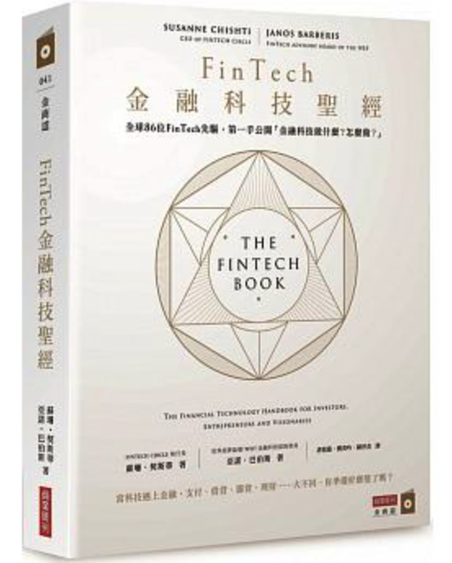

References
FinTech金融科技聖經
QFFERS 睿富者
https://www.stockfeel.com.tw/author/QFFERS/

Slide 15
2015/09/24 - 金管會成立金融科技辦公室。
2016/05/12 - 金管會公布「金融科技發展策略白皮書」
2016/09/09 - 金管會公布「金融科技發展十大計畫」
金融科技創新發展要有負責任創新（Responsible innovation）觀念，在兼顧效率、安全、公平與消費者保護下，提出 Fintech 之「領航計畫（pilot program）」，以符合金融科技發展需要。其中領航計畫之一項為：鼓勵保險業者開發大數據應用之創新商品 。
2017/01/13 -「金融科技創新實驗條例」草案公聽會
2017/05/4 -「金融科技創新實驗條例」行政院版
2017/08/10 - 開放投顧事業在一定條件下可由電腦系統自動為客戶執行再平衡交易

Slide 16
Bank 3.0、互聯網金融、與金融科技
目前金融界最熱門的三個名詞
三者之間的關係

Slide 17
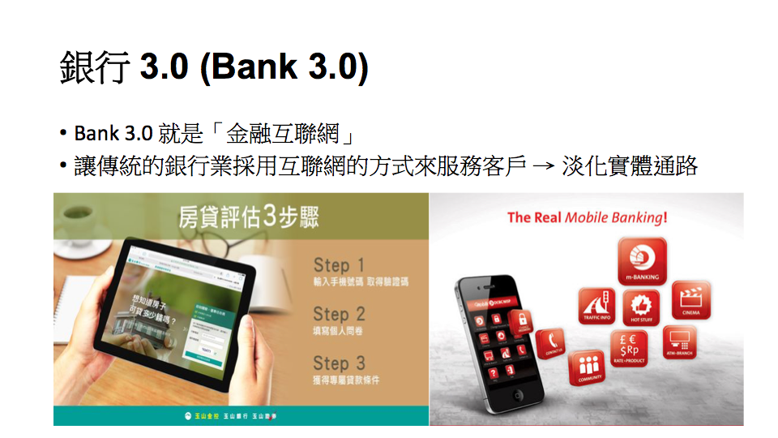
donec quis nunc

Slide 18
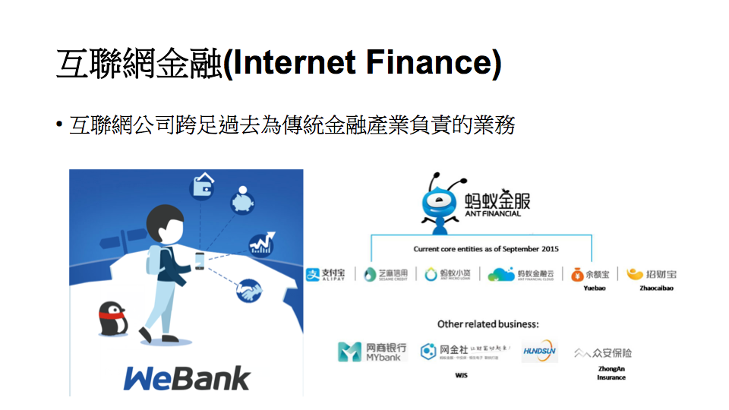
donec quis nunc

Slide 19
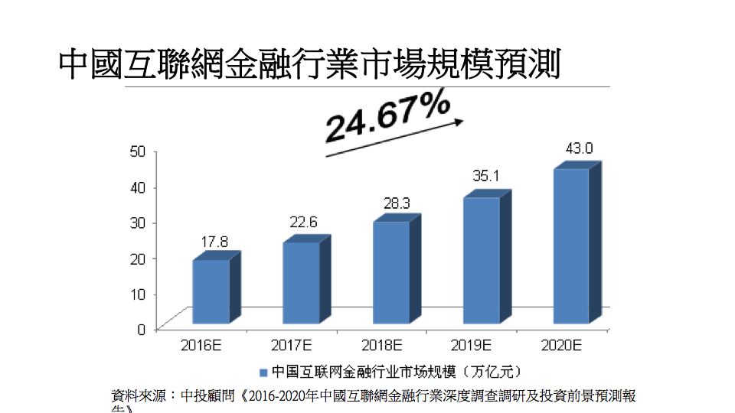
donec quis nunc

Slide 20
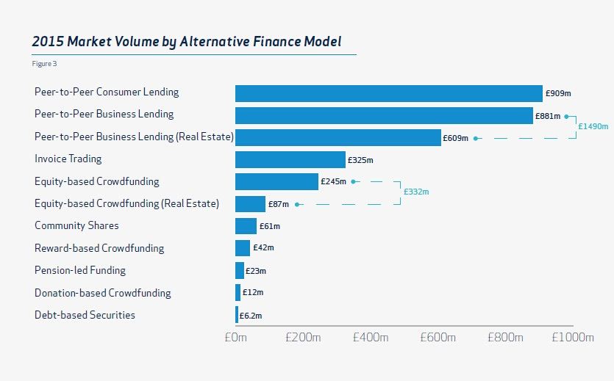
2015 年英國互聯網金融發展
總規模：32 億英鎊(約 300 億人民幣)
用戶規模：109 萬戶
眾籌行業融資額增幅達 500% 至 1200 萬英鎊，成功募集資金 3.23 億英鎊，同比增長 295%
資料來源：《2015年英國互聯網金融行業研究報告》

Slide 21
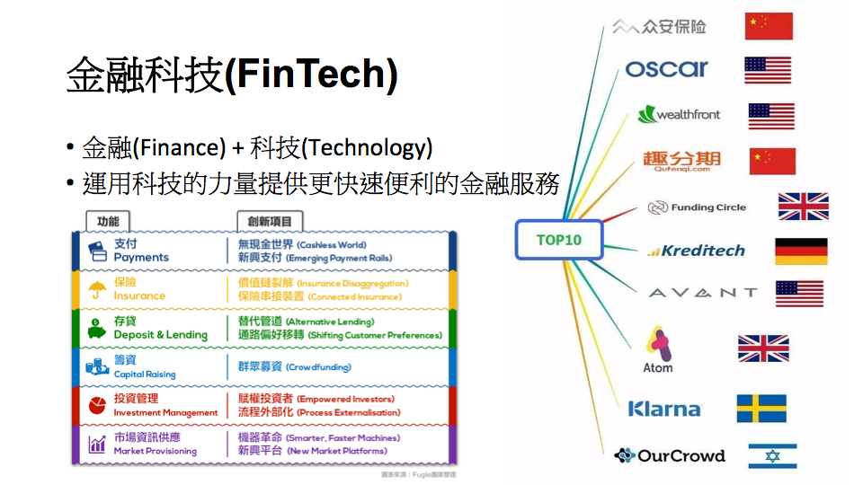
2015 KPMG Fin Tech 100

Slide 22
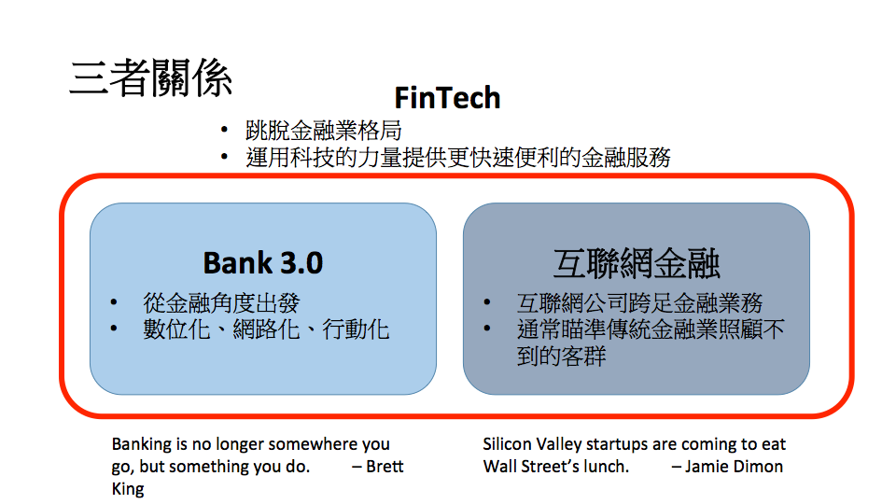
donec quis nunc

Slide 23
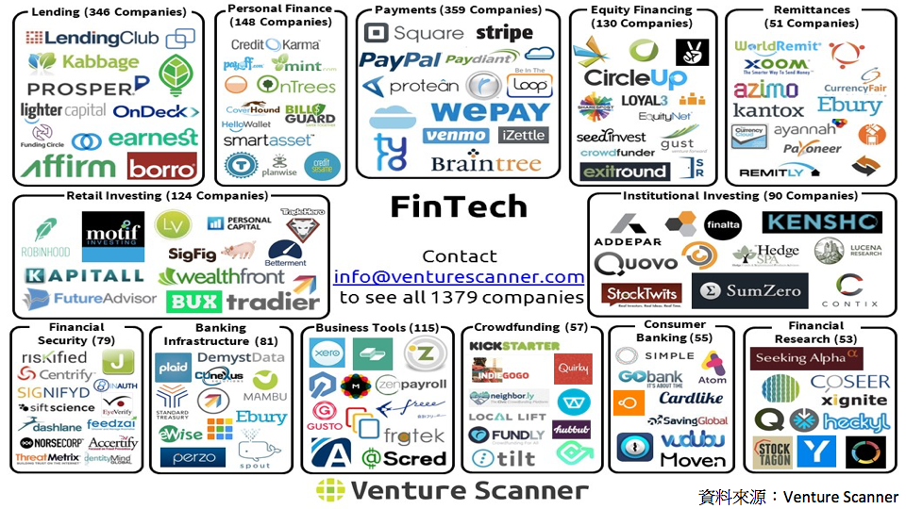
donec quis nunc

Slide 24
背後的一股思潮：金融化
(Financialization)
大約從 2000 年起「金融創新 (financial innovation)」就是一個極熱門的名詞，「金融化」的思維逐步成形，後來歷經金融海嘯的洗禮，風險管理的進步，電子商務的推動，現在正邁入下一個階段「普惠金融 (financial inclusion)」，一種以每個個體為主或稱作客制化的金融服務正在產生。
Notes:
大趨勢

Slide 25
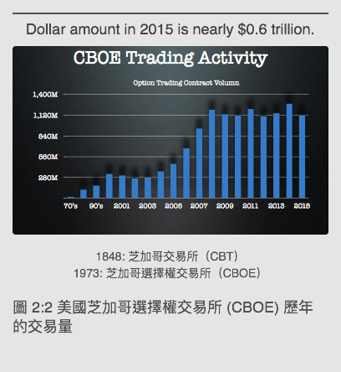
金融創新典範

Slide 26
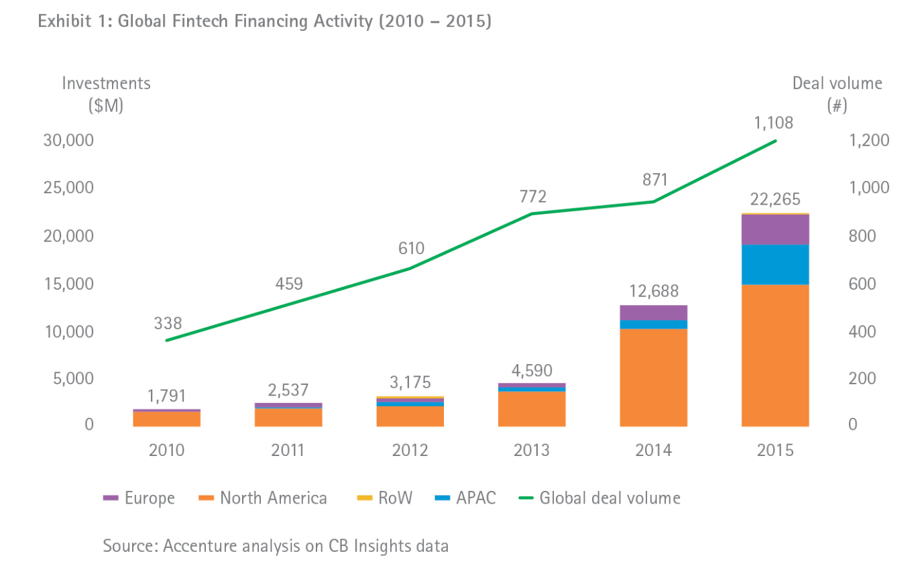
Five-year Global Growth in FinTech Investment

Slide 27
金融化的特徵
1.積累財富的方式改變：非金融業的金融活動增加
2.股東價值意識抬頭：企業目的以增加股東價值為主
3.日日金融、時時金融
（but how?）
Notes:
現代資本的移動
1.越來越多的 leverage，全球性的生產活動僅佔全球金流的一部分，製造業獲利率下降，非金融業的金融活動增加。
2.專業經理人營運企業的視角改變，以投資人價值增加為主
3. everyday finance：usage based finance

Slide 28
金融科技
(Financial Technology)
指由技術帶來的金融創新，創造在安全與合規條件下，使金融服務具有效率性與普及性。
Quiz
Notes:
法規很重要

Slide 29
「金融科技發展推動計畫」10項措施
9.9.2016
一、擴大行動支付(Mobile Payment)之運用及創新
二、鼓勵銀行與P2P網路借貸平臺合作
三、促進群眾募資平台健全發展
四、鼓勵保險業者開發FinTech大數據應用之創新商品
五、建置基金網路銷售平台發展智能理財服務
六、推動金融業積極培育金融科技人才
七、打造數位化帳簿劃撥作業環境
八、分散式帳冊(Distributed Ledger)技術之應用研發
九、建立金融資安資訊分享與分析中心(Financial -Information Sharing
and Analysis Center, F-ISAC)
十、打造身分識別服務中心(Authentication and Identification Service
Center)

Slide 30
金融科技的
領域與創新

Slide 31
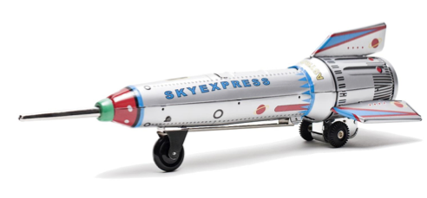
The Future of Financial Services
by
World Economic Forum (June 2015)
http://www.stockfeel.com.tw/2015年世界經濟論壇－未來的金融服務/

Slide 32
三大問題
• 哪些創新對既有金融業的衝擊最大？
• 既有金融服務的基礎架構、供給方式以及消費行為將如何改變？
• 對客戶、金融機構以及整體金融產業來說，這些改變蘊含了什麼意義？

Slide 33
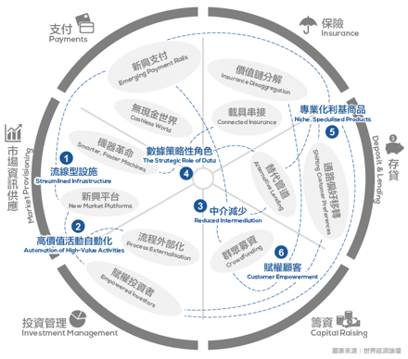
金融「六大功能」與 Fin Tech 的「十一項創新」
Quiz

Slide 34
WEF 的六個關鍵發現
1 金融服務的創新是經過謹慎規劃且可以預測的；在目前收益最大，而又使顧客感覺不那麼方便的金融服務，將最有可能遭到FinTech的挑戰。
2 平台化(platform based)、數據密集(data intensive)和資產輕化(capital light)等創新模式，將對既有金融業產生巨大影響。
3 立刻會感受到這些創新衝擊的是銀行業，然而受到影響最大的預計是保險業。
4 既有金融業者會採取「並行策略」，一方面激進地打壓新進者，但另一方面也會利用既有資源來提供新進者需要的基礎建設和服務。
5 政府、既有金融業者與新進者將必須多方合作，共同釐清這些創新對於整體產業帶來的正負面風險變化。
6 破壞式創新不會是一時的，這些不間斷的創新力量將會改變消費者的行為、迫使企業的商業模式和金融業的長期結構做出調整。
Quiz

Slide 35
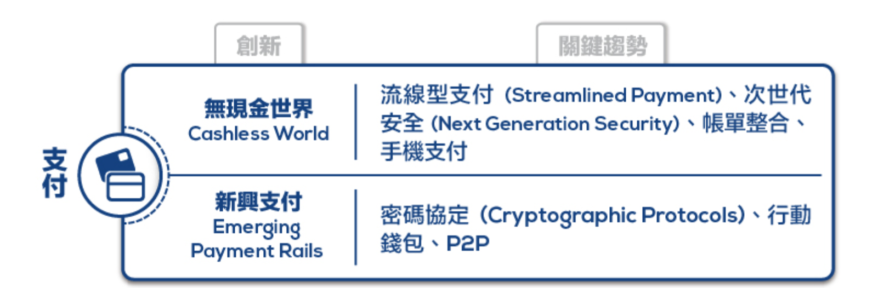
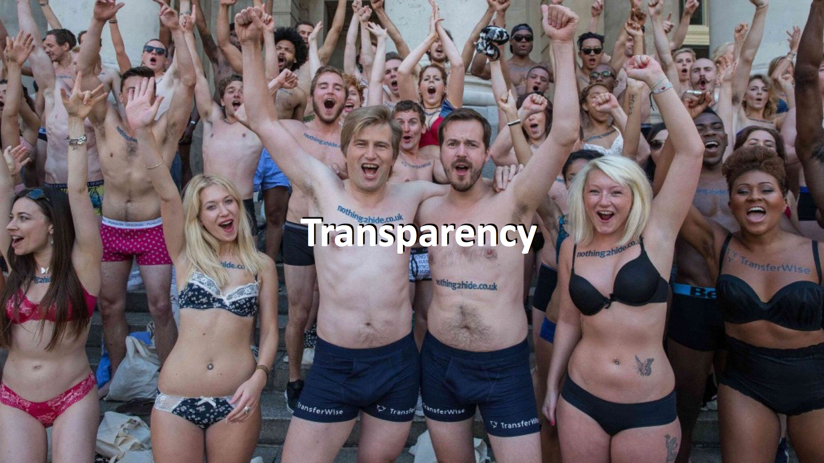
https://www.stockfeel.com.tw/量身訂做的行動支付平台-stripe/
https://www.stockfeel.com.tw/打造自己專屬的比特幣銀行─fintech公司blockchain-info/

Slide 36
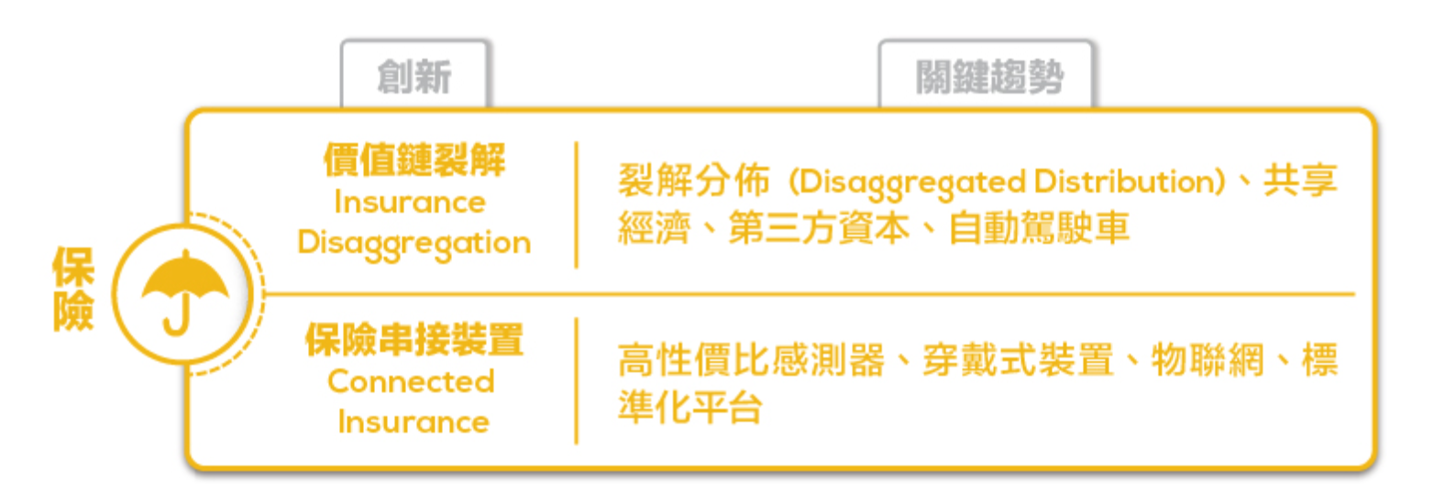

Slide 37
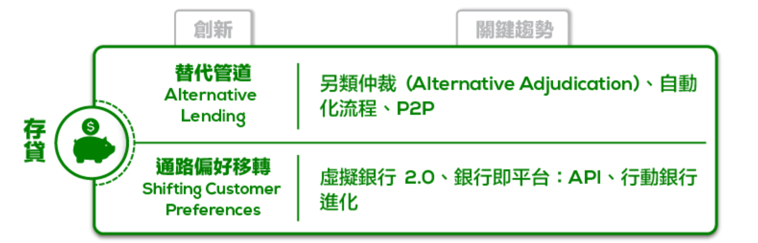
Social Finance
https://www.lendingclub.com

Slide 38
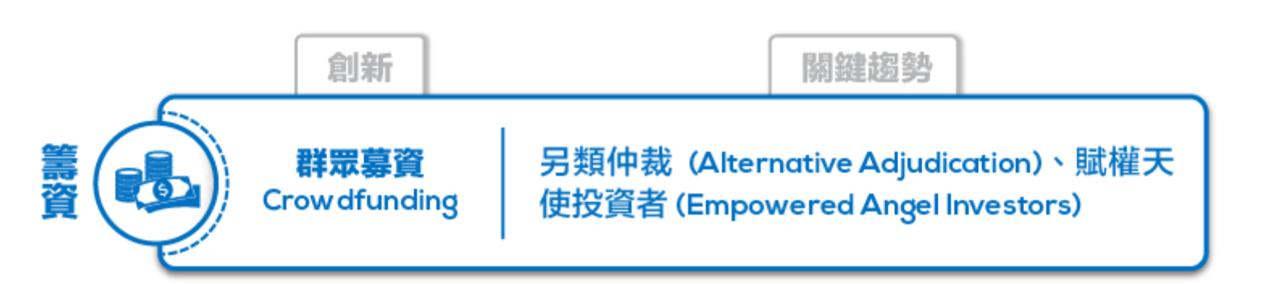
https://www.stockfeel.com.tw/群眾募資─向全世界兜售你的新點子吧！/

Slide 39
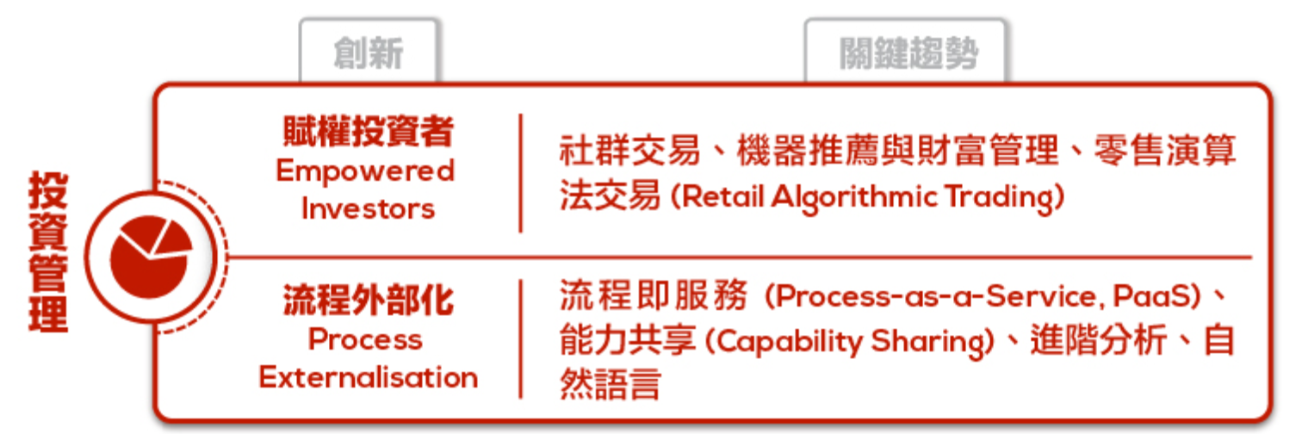
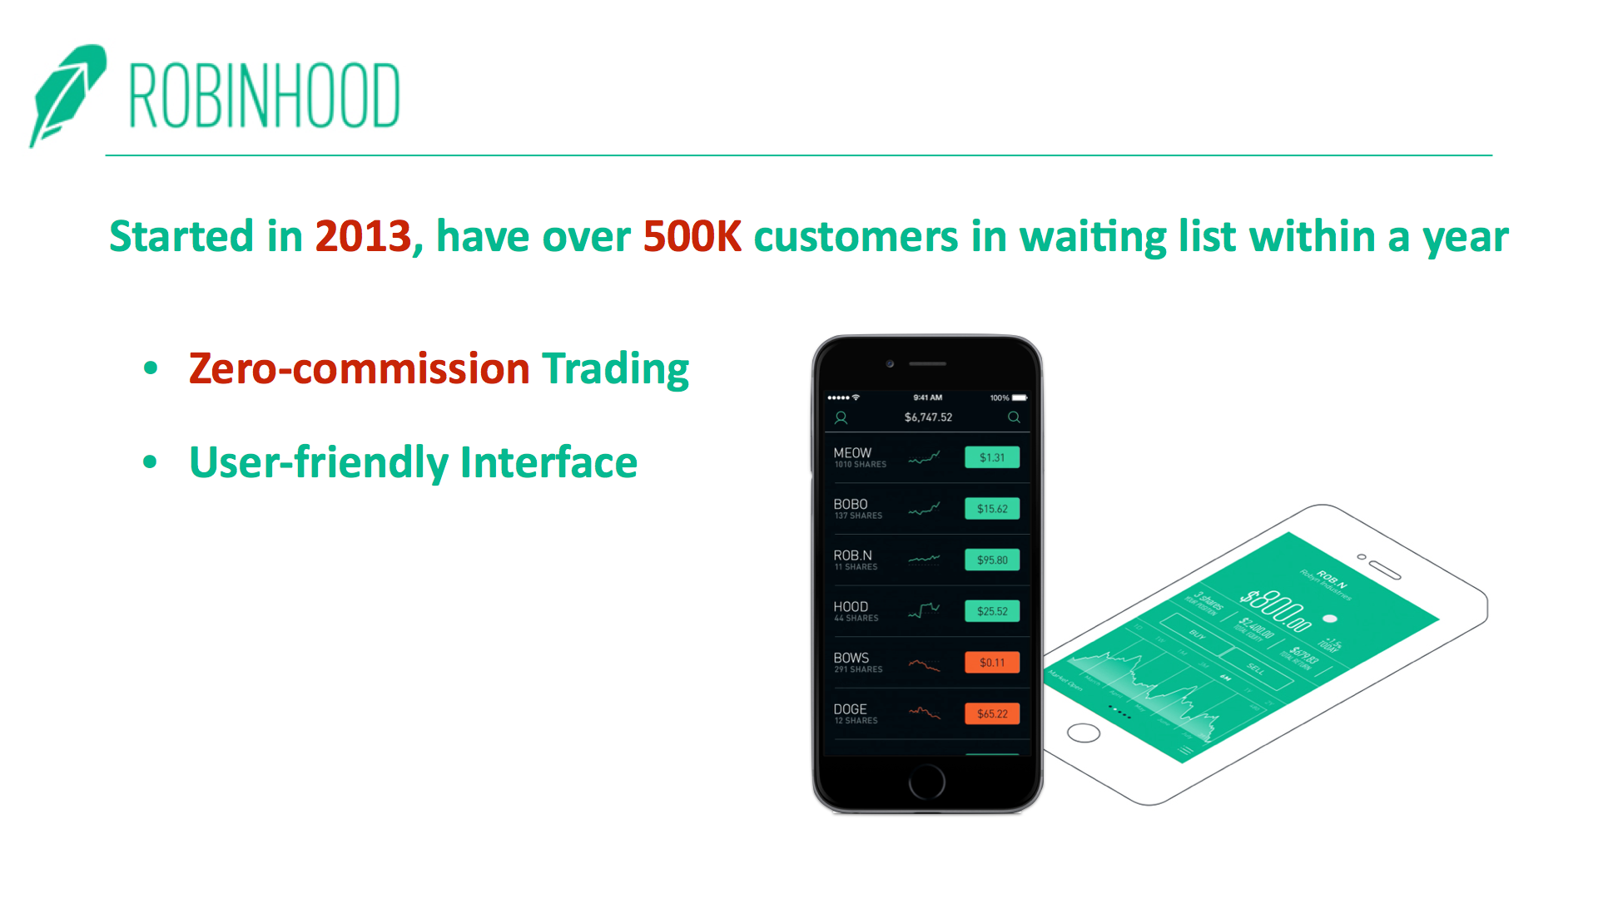
http://www.stockfeel.com.tw/全球領先的python演算法交易平台─quantopian/

Slide 40
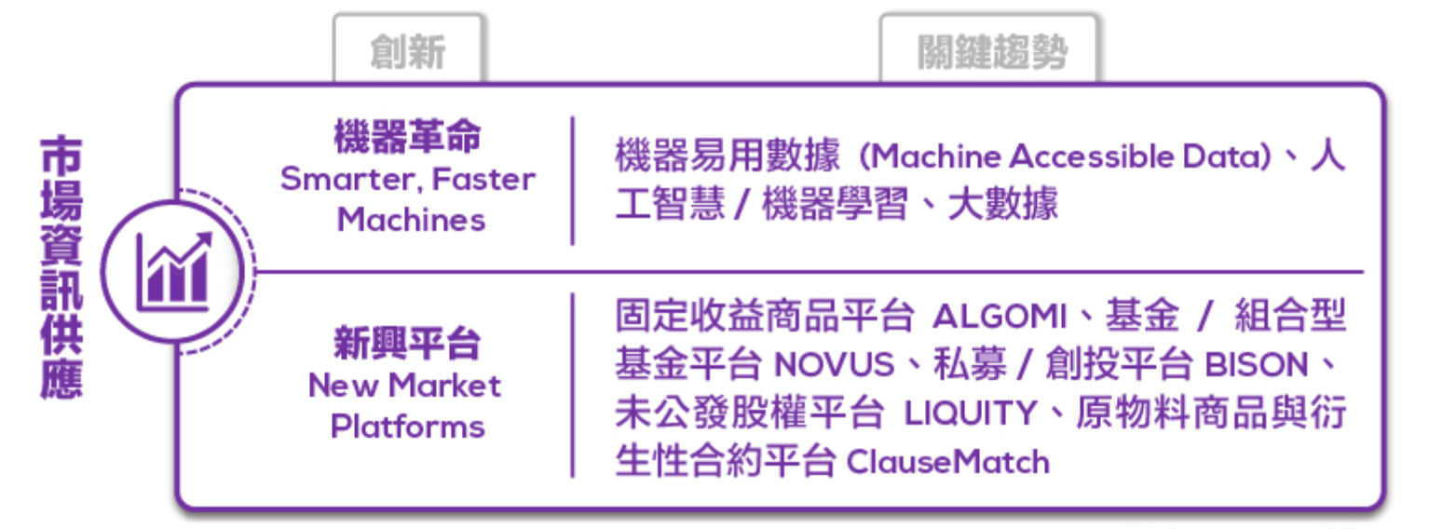
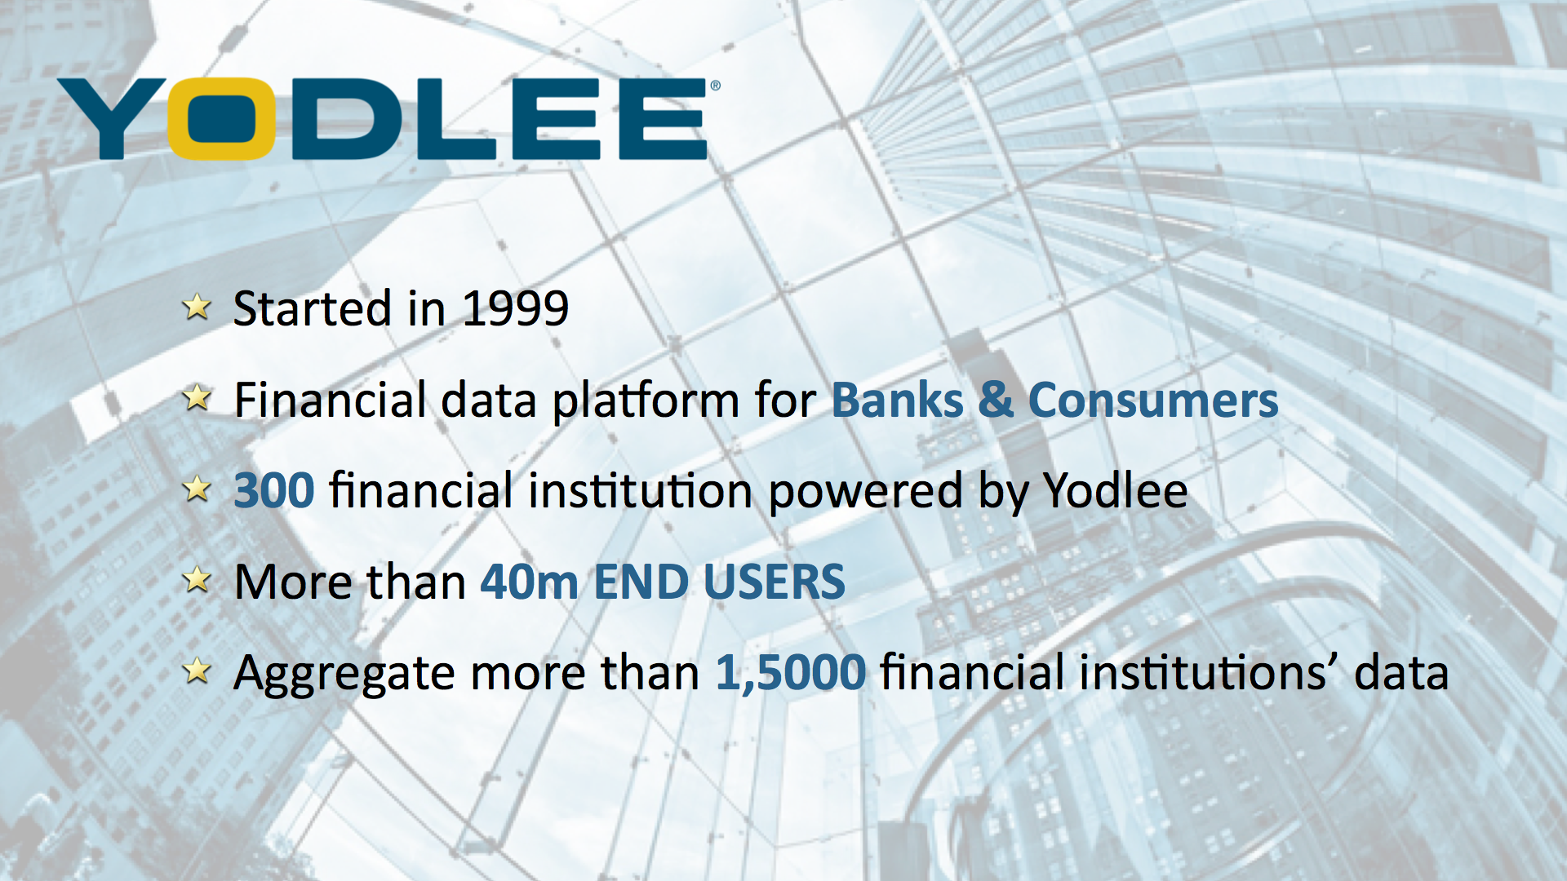
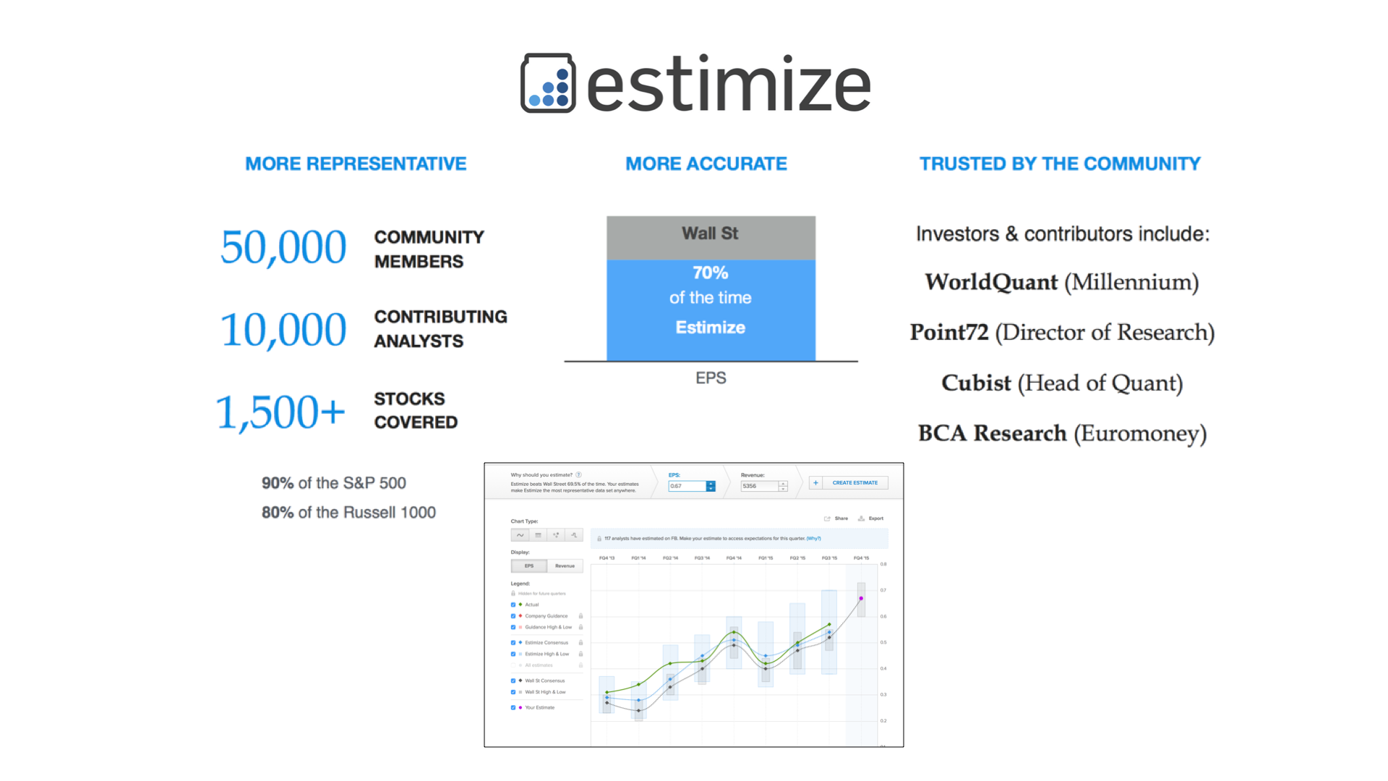
http://www.stockfeel.com.tw/債券市場的催化劑─fintech新創公司algomi/
https://www.stockfeel.com.tw/利用群眾力量打敗華爾街分析師-estimize/

Slide 41
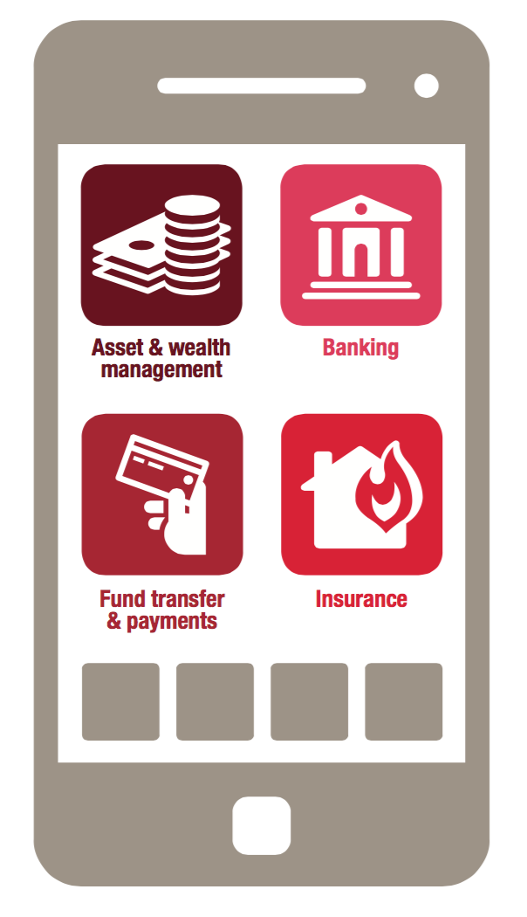
2016 PwC Global Fin Tech Report:
How fin tech is shaping financial services

Slide 42
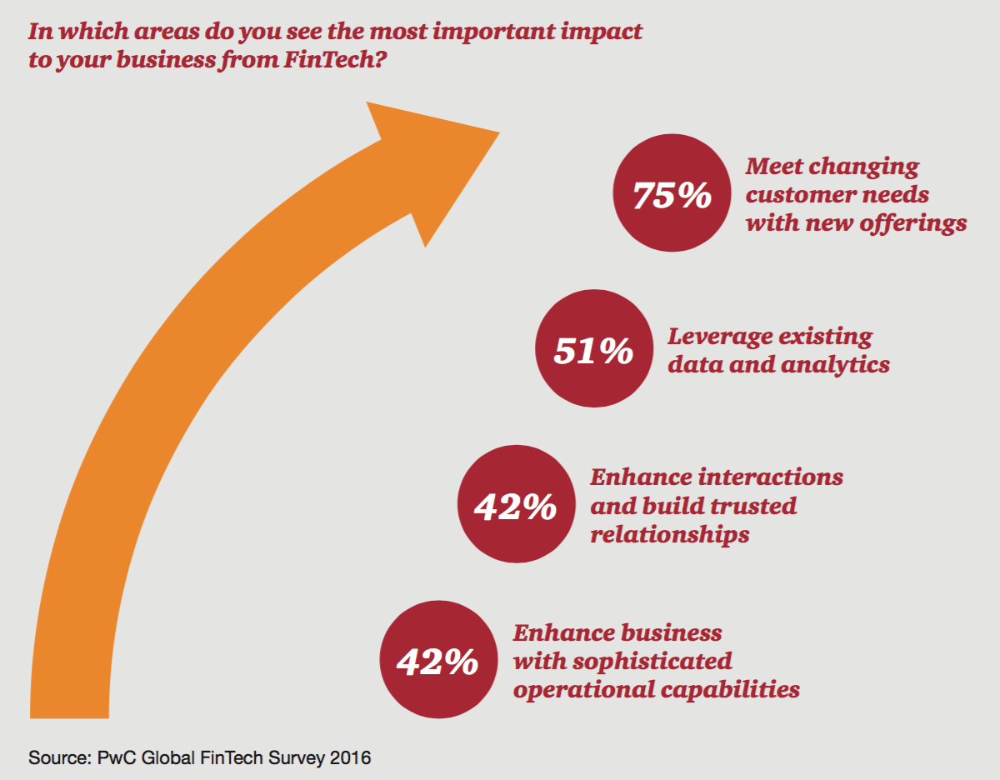
傳統金融失敗，Fin tech 成功之處

Slide 43
PwC：兩波 Fin Tech 浪潮
PwC 提出警訊，在未來五年內（2020 年之前），資金轉移（fund transfer ，例如借貸、消費金融）、支付（payment ）、資產和財富管理（asset and wealth management，例如投資 ）、保險（insurance ）等四項金融服務，已經被確定在瓦解的浪潮之中。第一波 Fin Tech 浪潮已經開始瓦解資金轉移與支付，第二波瓦解浪潮正朝向財富管理以及保險。
金融科技確實也能夠為金融產業提供新的機會，可說是「危機成為轉機」的機運之源，端賴金融人面對 Fin Tech 的態度如何。

Slide 44
金融機構如何抓住「Fin Tech」契機？
新創思維：
在這場 Fin Tech 的革命中，大型公司的企業結構未必是最佳適配的，企業應該問自己：如何確定公司的文化與如此進步的文化思維匹配？
開發人才：
吸引年輕一輩的人才
獎勵員工建立區域性的學習平台，採用新的趨勢技術。
友善的 Fin Tech 形象
政府、金融機構與 Fin Tech 公司共同努力最小化營運的挑戰。

Slide 45
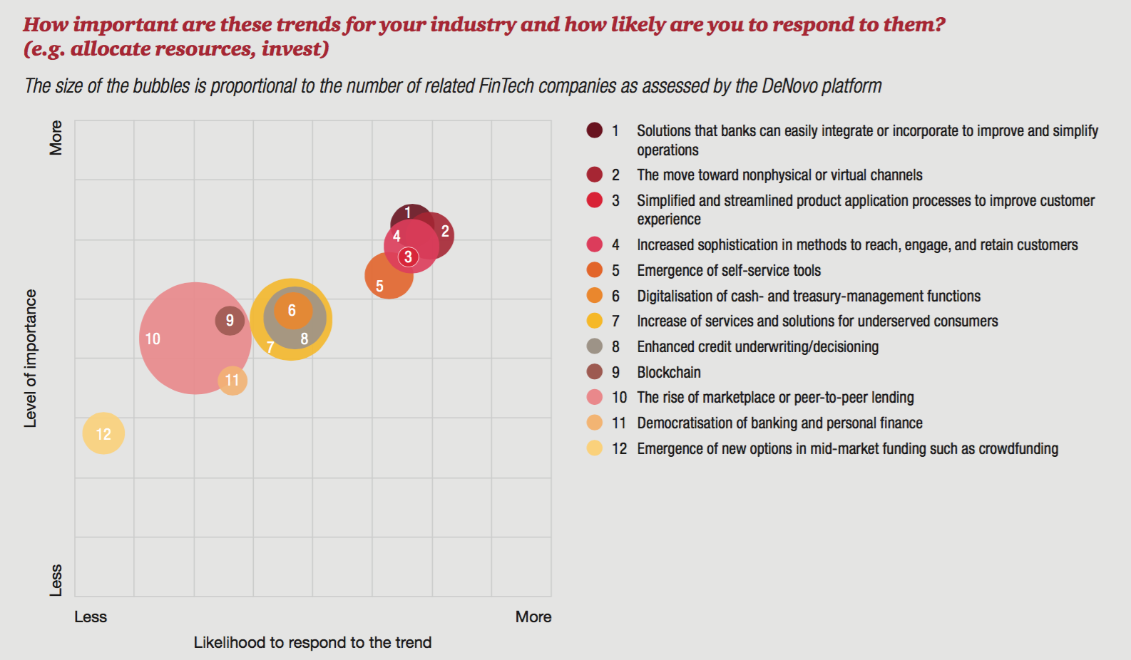
fintech trends in banking

Slide 46
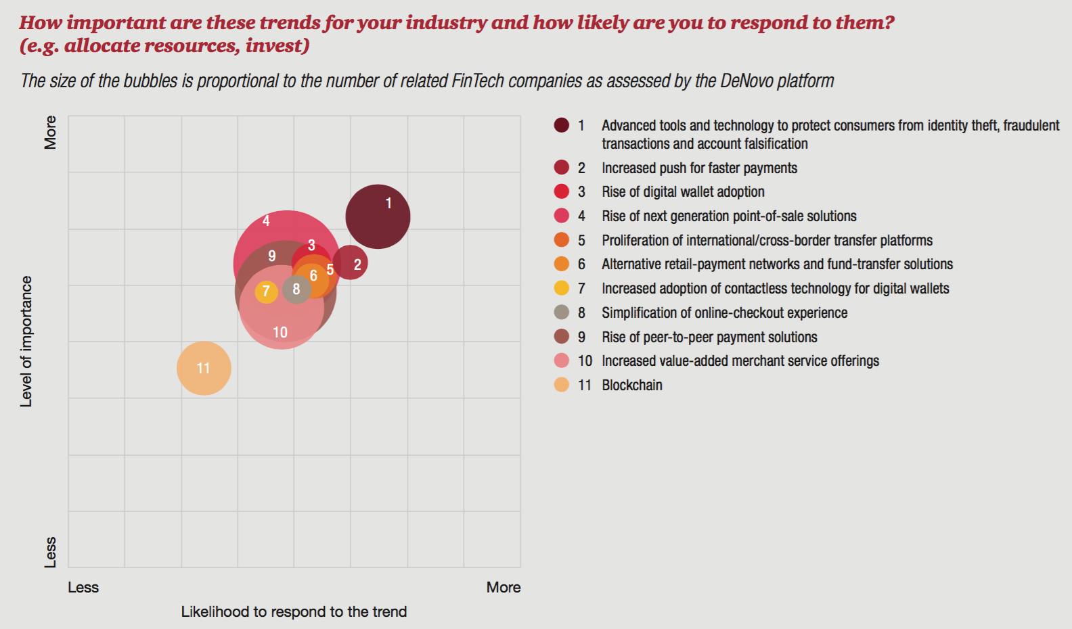
fintech trends in fund transfer and payment

Slide 47
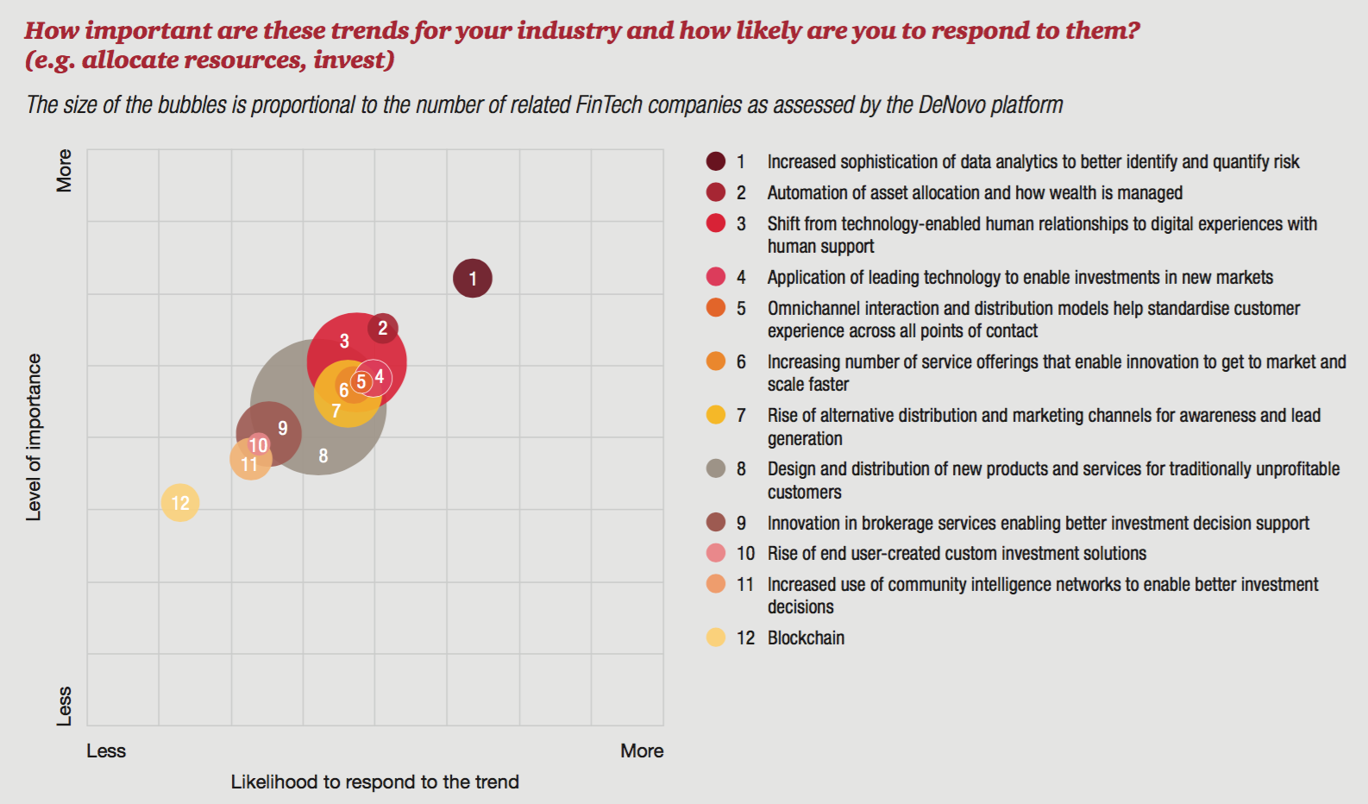
fintech trends in fund asset and wealth management

Slide 48
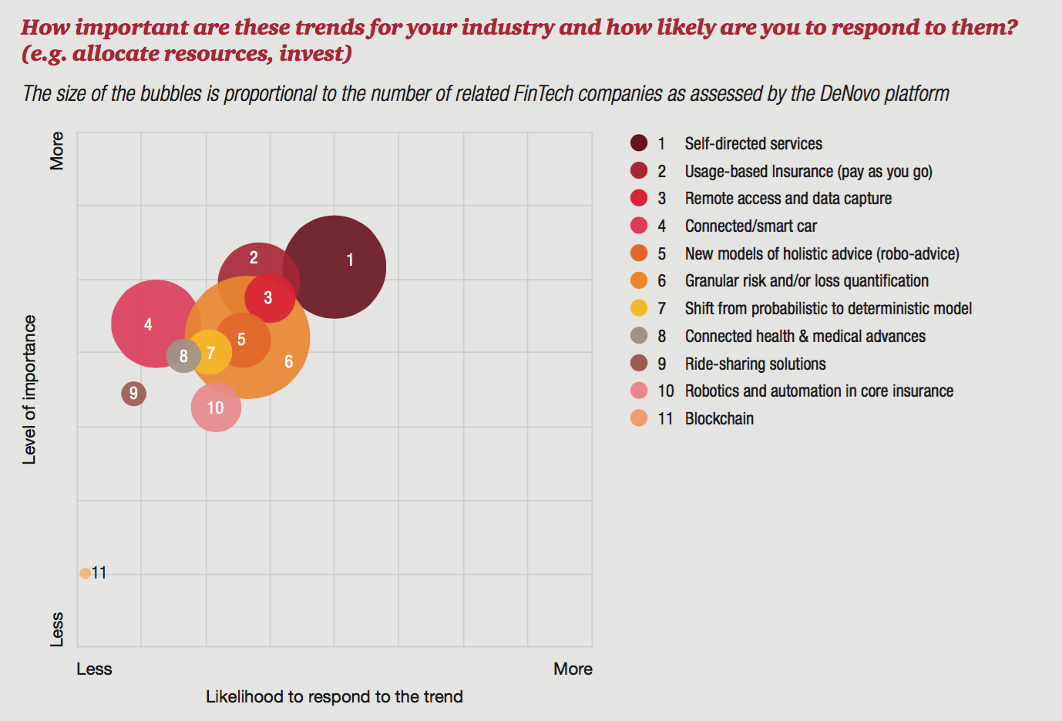
fintech trends in insurance

Slide 49
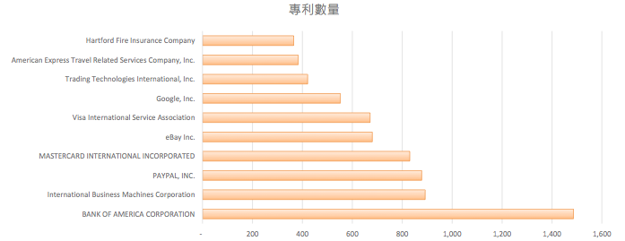
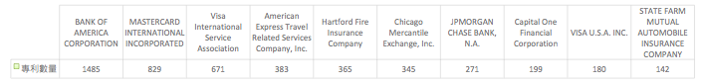
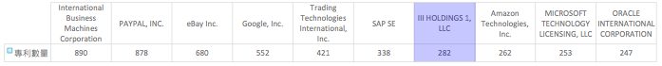
FinTech美國專利分析
前 10 大最新專利申請人 /專利權人
金融機構
非金融機構
Source: Wispro 2016

Slide 50
大數據分析 (I):
機器學習 - 兩個範例
人工智慧：線圖辨識自動化
機器學習：技術指標學習

Slide 51
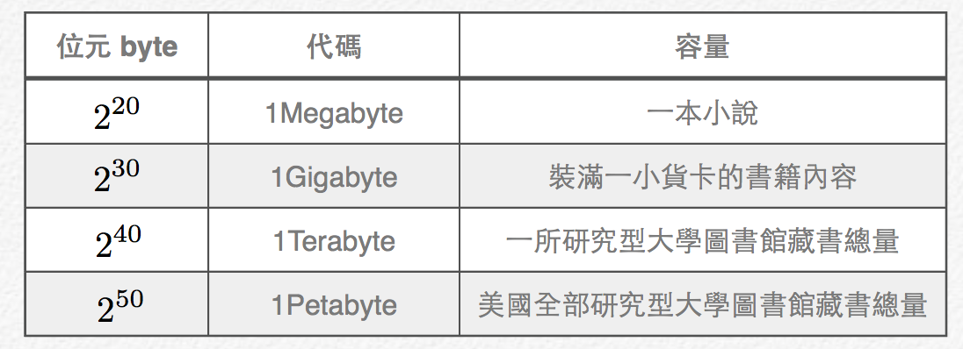
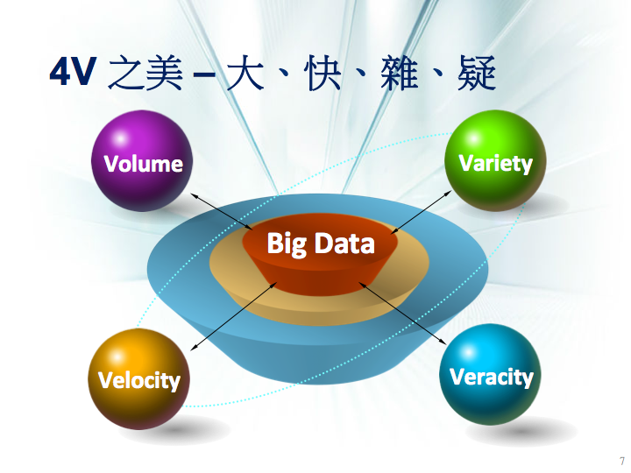
大數據 Big data

Slide 52
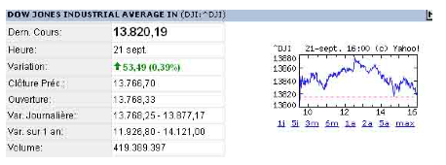

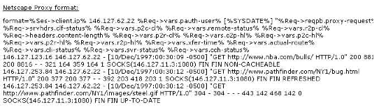
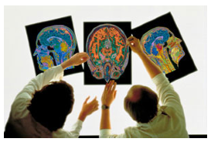
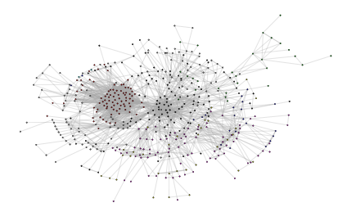
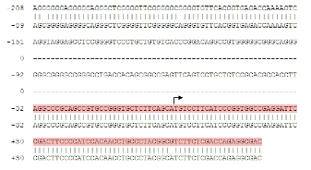
大數據世代

Slide 53
資料分析家
（Data Scientist）
資料 取得（Data Collection）
資料 儲存（Data Store）
資料 分析（Data Analytics）
資料 呈現（Data Presentation）

Slide 54
大數據分析
（Big Data Analytics）
知識面主要涵蓋：
人工智慧（artificial intelligence）與機器學習（machine learning）
應用於以下的資料處理：
群聚（clustering）分析、
關聯（association）分析、
模式辨識（pattern recognition）、
搜尋（search）等技術。

Slide 55
Data
Science
Information
Retrieval
backward info
forward info
Spot prices
Derivatives prices
股價
匯價
交易量
新聞
…
期權
VIX
CDS
…
機器學習
金融工程
Data Driven
Model Driven

Slide 56
機器學習的研究
「監督式學習」是依據觀測誤差調整輸入資料與輸出資料間的關係；也就是，將數據中的因（輸入數據）和果（輸出數據）之間的關係找出來，像是揭開黑盒子一般。常見的分析方法包括回歸（regression），
k-th 最近鄰法（k-th nearest neighbor method），
支援向量機（support vector machine） ，
核方法（kernel method），
類神經網路（artificial neural network ）等等。
Approach: Statistical Learning Theory
Problems: Classification, Regression, Pattern Recognition, Anomaly Detection, Ranking,…
Frameworks: Supervised, unsupervised,…
Methods: Decision Trees, Kernel Method, Support Vector Machine, Artificial Neural Networks, HMM,…

Slide 57
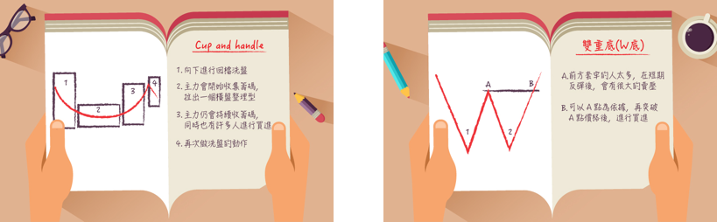
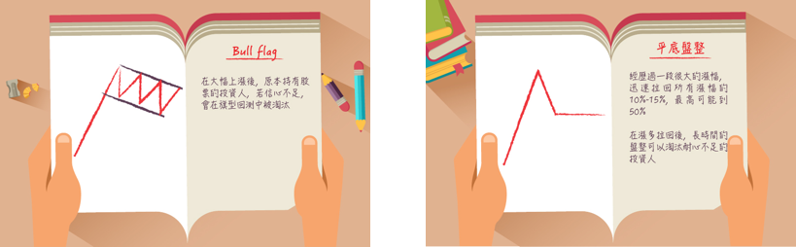
案例研究（ㄧ）:
線圖辨識（Chart Recognition）
“chartist techniques are quite subjective and may not be quantifiable” by Ernest Chan, the author of Quantitative Trading.

Slide 58


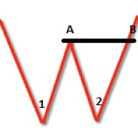
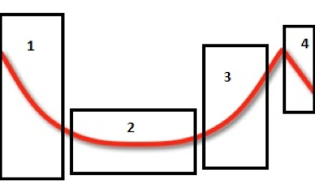
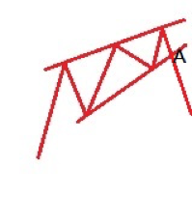
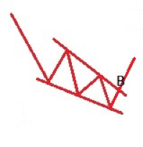
範例: Chart Patterns
台股有約 1500 檔的股票，大陸有約 2700 檔的股票，美股有約 8000 檔的股票，技術分析當中線圖辨識的傳統辦法既耗時又耗力，就算是金融機構的專業團隊也未能畢盡其功。交易自動化的價值在於大量、理性以及快速等優勢。

Slide 59



A. Lo, H. Mamaysky, J. Wang. “Foundations of Technical Analysis: Computational Algorithms, Statistical Inference, and Empirical Implementation.” Journal of Finance. 2000.
Kernel Smoothing of asset processes
+

Slide 60
Methods for Pattern (Chart) Recognition
Neural Network
K.Kainijo and T. Tanigawa (1993)
Correlation
S. C. Suh, D. Li, J. Gao (2004)
Market Timing
W. Leigh, N. Paz, R. Purvis (2002)
Smoothing
C. L. Osler and P. H. Chang (1995)
…

Slide 61
Current Approaches for
Pattern(Chart) Recognition
Artificial Neural Network
Kernel Regression
Correlations, Fourier Transform…

Slide 62

哼唱選歌
Url: http://mirlab.org/demo/miracle

Slide 63

A New and Robust Method:
Query by Singing/Humming
（哼唱選歌）
Linear scaling
People may sing/hum faster or slower than the original song
Lengthen or shorten the pitch vector

Slide 64


搜尋線型
【股價型態搜尋線上系統】
在上面白色的區塊用滑鼠畫個型態(M頭、W底、cup and handle、...)，系統就會幫你搜尋，反應時間約三到五秒。
http://140.114.89.25/~geniusturtle/sps/

Slide 65

客製化線型

Slide 66




GPU Acceleration
NVIDIA Tesla C2070*
GPU Parallel Computing can further speed up novel Matlab by 100X

Slide 67
About GPU in Tech+Fin
GTC Taiwan: Sep. 21-22, 2016
GTC Taiwan 2016 - NVIDIA 執行長黃仁勳主題演講
Nvidia-NTHU Joint Lab on Computational Finance

Slide 68

Backtest:
Goodness of Fit & Winning Ratio
K-S test shows significant discrimination between
conditional and unconditional distribution of stock prices

Slide 69

案例研究（二）:
Trend-Based Trading Strategies

Slide 70

Empirical Study-I
Training Data
9 years stock prices
Stock Pool
上汽集團 三一重工 寶鋼股份 東方航空 南方航空
金地集團 招商銀行 浦發銀行 中信證券 海通證券
Training Period:
Dec. 2004- Dec. 2013
Test Period:
Dec. 2013 - Dec. 2014
svr-strategy szindex
Annualized Return 1.216 0.349
Annualized Std Dev 0.221 0.164
Annualized Sharpe (Rf=0%) 5.505 2.131
Worst Drawdown 0.053 0.096
Max drawdown period 70
Calmar Ratio 23.001 3.634
Sortino Ratio (MAR = 0%) 10.354 2.980

Slide 71


Empirical Study-II
Training Data
9 years stock prices
Stock Pool
上汽集團 三一重工 寶鋼股份 東方航空 南方航空
金地集團 招商銀行 浦發銀行 中信證券 海通證券
Training Period:
Dec. 2005- Dec. 2014
Test Period:
Dec. 2014 - Dec. 2015

Slide 72

Empirical Study-III
high frequency trading
Stock Index: 滬深300指數
2015-05-11至2016-03-17 共42個測試分析時段（5個交易日為一個時段）

Slide 73
大數據分析 (II):
金融工程、計量經濟學

Slide 74
金融工程簡介
Financial Engineering

Slide 75
金融工程的國際組織
IAQF 的定義：國際計量財務金融協會（International Association for quantitative finance－IAQF) 旨在提供平台，借由討論前沿和關鍵的議題，致力於培養計量財務金融專業。IAQF 由來自銀行，券商，對衝基金，退休基金，資產管理公司，科技公司，監管，會計，諮詢和律師事務所，和世界各地的學者和實務者等組成，是一個不以營利為目地的專業協會。
IAQF 的前身為設立於 1992 年的國際金融工程師協會（International Association of Financial Engineer - IAFE）。

Slide 76
何謂金融工程
IAQF 中特別針對「金融工程」（financial engineering） 的定義與學術範疇做了說明，節錄如下。
Financial engineering is the application of mathematical methods to the solution of problems in finance.
Financial engineering draws on tools from applied mathematics, computer science, statistics, and economic theory.

Slide 77
金融工程的應用方向
新金融商品的開發與評價投資組合的建置
風險管理
情境模擬、壓力測試、回溯測試
資料庫使用與（高頻、大）數據分析
演算法交易，編程能力
…

Slide 78
金融工程人才出路
• 可能工作的單位至少包括了投資銀行(investment bank)、商業銀行 (commercial bank)、證券公司 (security firm)、對衝基金 (hedge fund)、會計公司（ accounting firm）、保險公司 (insurance company)、金融咨詢 (financial consultant)、企業財務 (corporate treasury)，以及監管單位 (regulatory agency) 等。
• 隨著金融創新腳步的加速，高階金融工程人才在各種金融環境中的需求繼續增長。

Slide 79
金融工程的典範-CBOE
• 美國芝加哥選擇權交易所 (Chicago Board of Option Exchange, CBOE)
• 交易與風險管理是火種
• 金融創新與教育的領航者

Slide 80
金融工程的基礎課程
• IQFA 解釋道：Financial engineering is also known as financial mathematics, mathematical finance, and computational finance.
• 數理金融、計算金融、金融統計是基礎核心課程
• 全球相關的課程列於 IQFA 的網站

Slide 81
合作發展方向
學術界
金融業界（交易所、銀行、證券、保險等）
工業界
資料庫公司
（金融）信息軟件公司（SAS, Matlab, Numerix,.. ）
信息韌體公司（高速電腦中心，Nvidia,…）
教育認證機構（專業學會、協會等）
…

Slide 82
金融工程的歷史
Nobel Prize Winners in Economics
* 1990 - H. Markowitz, W. Sharpe, and M. Miller
In 1952, Markowitz proposed a mean-variance analysis to study Portfolio Selection.
* 1997 - M. Scholes and R. Merton
In 1973, Black and Scholes solved the option pricing problem.

Slide 83

價格變動的不確定性
Source: Yahoo Finance
Notes:
道瓊工業指數首次在1896年5月26日公布，它象征着美国工业中最重要的12种股票的平均数。至今为止，在这12种成份股中，只有通用電氣仍然留在指数中。
平均指数包括美国30间最大、最知名的上市公司。由于补偿股票分割和其它的调整的效果，它当前只是加权平均数，并不代表成分股价值的平均数。
当它首次被公布时，指数是40.94点。2007年7月19日，道瓊工業指數首次突破14,000點，當日收市點數為14,000.41點，最高曾見14,015.85點
因美國次級房貸等影響，2007年11月開始下跌，
道瓊工業指數最大单日百分比跌幅发生在1987年的“黑色星期一”，当时平均指数下跌了22.6%。最大单日点数跌幅发生在2010年5月6日，当时道瓊工業指數曾急挫998.5點，低見9,869.62點，收市跌幅收窄至347.8點,報10,520.32點。
但隨後因為連串因應次級房貸的財經政策推陳出新，在2008年10月13日又創下單日最大漲點記錄。當天道瓊工業指數勁揚936.42點，收9,387.61點。
2010年5月6日，受懷疑錯盤交易影響，道指下午曾急挫998.5點，低見9,869.62點，收市跌幅收窄至347.8點，報10,520.32點。

Slide 84
危機, 轉機, 與投機
Fact:
資產價格之風險產生於其在未來時間的不確定性！
Q: 如何消弭（或投機）該種資產價值風險？
A:
可透過交易衍生性金融商品,例如交換(Swap), 遠期契約(Forward), 期貨(Futures) 與選擇權(Option)
Notes:
RISK: 風險是相對某有機體的，指某可能發生的事件，如果發生，能阻礙有機體的發展，甚至走向衰亡，風險是指事件發生與否的不確定性。
從認知學上講，風險的損害發生與否，損害的程度取決於人類主觀認識和客觀存在之間的差異性。在這個意義上說，風險指在一定條件下特定時期內，預期結果和實際結果之間的差異程度。
如果風險發生的可能性可以用機率進行測量，風險的期望值為風險發生的機率與損失的乘積。

Slide 85
衍生性金融商品
老虎與大貓
期貨(線性)契約: 以事先約定之價格在未來某一時間買或賣某種資產
選擇權 (非線性) 契約: 契約持有者“有權利”在未來某一時間以事先約定之價格買或賣某種資產

Slide 86


衍生性金融市場
市場標的: 股票, 債券, 外匯, 原物料, 能源（CO2,天氣,...）, 保險（巨災,...）, 信用（違約風險）,....
交易場所: 集中交易廳, 店頭市場
選擇權的種種...
執行價: 固定 / 浮動
報酬函數: 買權函數 / 賣權函數
契約型式: 歐式, 亞式, 美式, Exotic...
Q: 如何評價選擇權？(權利的價格?)

Slide 87


資產價格的動態行為

Slide 88



（標準化）報酬率時間序列
正態分布並不常態

Slide 89

現代金融的基本問題
Q: 何為在到期日 得到報酬為 之契約的公平價格?
買權 - Call
賣權 - Put
K 履約價

Slide 90

基本的折現方法
無法普遍適用於解決上述之訂價問題!
無套利評價理論
幸與不幸的是...

Slide 91

Black-Scholes Model
Two Assets Economy
: rate of returns. (trader’s perspective)
: risk-free interest rate.
: volatility ( constant).
: 1-d. standard Brownian Motion.

Slide 92
Black-Scholes-Merton Theory (I)
The Pricing Problem:
defined under the equivalent pricing probability measure such that the underlying price follows

Slide 93

Black-Scholes 選擇權評價公式
BS formula for the European call option price
F. Scholes & R. Merton: 1997 Nobel Laureates in Economics

Slide 94


Black-Scholes 選擇權評價之偏微分方程式
歐式選擇權價格 可由ㄧ（倒向）線性二階拋物型偏微分方程式求解

Slide 95

Black-Scholes-Merton Theory (II)
The Hedging Problem:
(based on perfect replication)

Slide 96

Solving PDE by Simulation
The European option price can also be solved by Monte Carlo methods
- : slow convergence rate
+: no curse of dimensionality

Slide 97
FE #1
Derivatives Pricing
&
Risk Management
Nvidia-NTHU Joint Lab on Computational Finance
http://my.nthu.edu.tw/~finteck/CFLab.html

Slide 98




極大量且內涵豐富的金融資料
New Challenges:
High Dimension & High Frequency

Slide 99
為何金融市場如此龐大？
In the end, a theory is accepted not because it is confirmed by conventional empirical tests, but because researchers persuade one another that the theory is correct and relevant. ~ Fischer Black (1986).

Slide 100




Calibration to Yield Curves and IV Surface
ECB Bond Yield on May 20, 2016

Slide 101
FE #2
現代資產組合理論
Modern Portfolio Theory:
Markowitz’s mean-variance analysis
Black-Litterman’s model

Slide 102


Slide 103


Slide 104

Mean-Variance Analysis
Examples are shown in the section of Robo Advisor.

Slide 105
Black-Litterman’s Model
Deficients of mean-variance analysis include:
unintuitive, highly-concentrated portfolios, input-sensitivity.
Black and Litterman (1992) overcame these problems by requiring the user to input “views” on expected returns and state degree of confidence.

Slide 106

Risk-Neutral Probability
vs
Recovered Historical Probability
Recovery Theory:
Ross(2011),
Carr and Yu(2012)

Slide 107

Objective View by
Recovery Theory
It aims to reveal the natural probability of an asset and
becomes a perfect vehicle to provide an “objective” view.

Slide 108
財務計量經濟學簡介
Financial Econometrics
CAPM
Fama-French model
Volatility model

Slide 109


Slide 110


Slide 111


Slide 112

Volatility Models

Slide 113


Slide 114


Slide 115
「金融科技發展推動計畫」10項措施
9.9.2016
一、擴大行動支付(Mobile Payment)之運用及創新
二、鼓勵銀行與P2P網路借貸平臺合作
三、促進群眾募資平台健全發展
四、鼓勵保險業者開發FinTech大數據應用之創新商品
五、建置基金網路銷售平台發展智能理財服務
六、推動金融業積極培育金融科技人才
七、打造數位化帳簿劃撥作業環境
八、分散式帳冊(Distributed Ledger)技術之應用研發
九、建立金融資安資訊分享與分析中心(Financial -Information Sharing
and Analysis Center, F-ISAC)
十、打造身分識別服務中心(Authentication and Identification Service
Center)

Slide 116
結論
FinTech成為潮流：它重新塑造了公司與顧客間服務與產品的形式，想在這樣的趨勢中脫穎而出，就要比其他人更能改善顧客體驗，以及迎合消費者的需求。
企業應積極向 Fin Tech 體系靠攏：利用與客戶建立的關係，更廣泛的取得客戶資訊，將會擾動傳統的商業模式，也對監管者造成了挑戰。
主管機關需要更高層次的知識水準：因為 Fin Tech 所提供的服務界線是模糊且分散的，應積極迎上歐美先進標準，同時保持本土金融機構的競爭力，並堅守風險管理的份際。

Slide 117



Q&A

